Slide 2
Funcionamiento del Ciclo Combinado

Slide 3
Funcionamiento del Ciclo Combinado
10/12/09

Slide 4
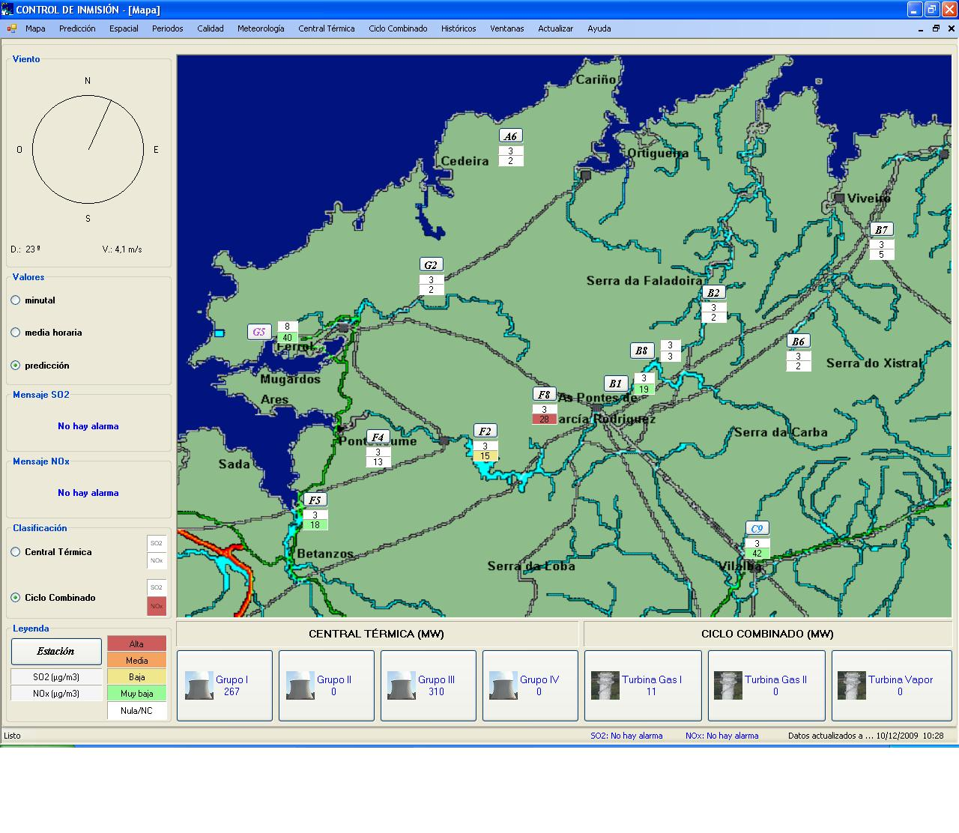
Funcionamiento del Ciclo Combinado
CC

Slide 5
Funcionamiento del Ciclo Combinado
15/12/09

Slide 6
El ciclo combinado estuvo parado desde el 08/09/09 al 10/12/09

Slide 7
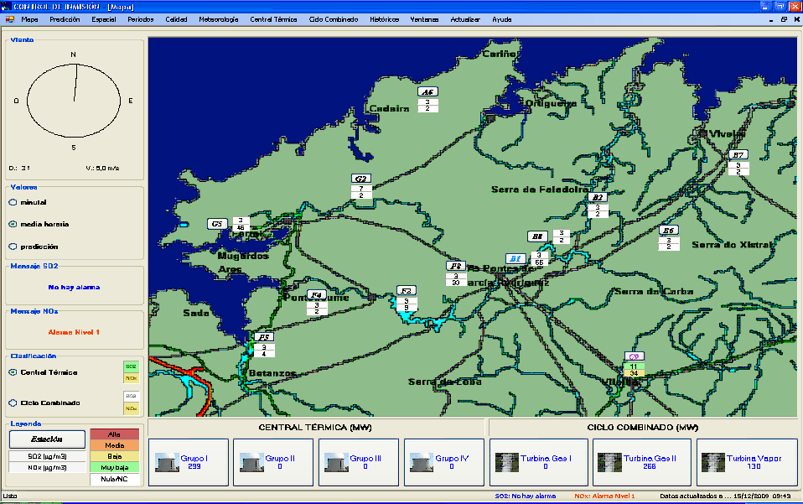
Funcionamiento del Ciclo Combinado
CT

Slide 8
Funcionamiento del Ciclo Combinado
CC

